Slide 1


大模型系列 – 大模型算法
LLM模型结构特点
ZOMI

Slide 2
大模型业务全流程
数据 & 模型算法
模型训练 & 微调
模型验证 & 推理部署
2. 数据处理
4. 模型训练
6. 模型微调
7. 模型验证
开源
数据
数据
预处理
向量
数据库
混合精度
梯度检查
梯度累积
…
全参微调
下游
任务
测评
标准
bench
mark
3. 模型算法
5. 分布式并行
低参微调
8. 推理与智能体
LLM模型
架构
多模态
一切皆Tokens
训练集群稳定性
指令微调
量化
压缩
推理
加速
9. Agent
智能体
1. AI 集群建设
计算、存储、网络
AI 集群机房建设
AI 集群上线与运维
集群算力准备

Slide 3
关于本内容
内容背景
分析 LLM 大模型结构，从而了解大模型按结构演进和便于进行性能拆解
具体内容
模型综述：了解热点 LLM 大模型
模型结构：基于 Transformers 的3种经典 LLM 模型结构
位置编码：Position Embedding 的常用方法
注意力层：Attention 从 MHA、MQA、GQA、MEA 到 MOE 结构
归一化层：Normalization 归一化的3种手段2个位置
训练掩码：训练数据需要进行掩码 Mask
整体回顾：以 LLAMA 为例回顾 LLM 大模型结构

Slide 4
1. Model Survey

Slide 5
模型结构演进
GPT3
LLAMA1
LLAMA2
Baichuan1
Baichuan2
Qwen
Mistral MOE

Slide 6
模型 Models | 参数 parameter | 层数 N Layers | 隐层维度 dimension | 头数 N Heads | context length | 归一化 Norm | Position Embedding | 激活 Activation | 偏置 Bias | 注意力Attention | 词表大小 vocab size
GPT3 | 7.6B | 32 | 4096 | 32 | 2048 | LayerNorm | Learned | GeLU | v | MHA | 50257
GPT3 | 13B | 40 | 5140 | 40 | 2048 | LayerNorm | Learned | GeLU | v | MHA | 50257
GPT3 | 175B | 96 | 12288 | 96 | 2048 | LayerNorm | Learned | GeLU | v | MHA | 50257
LLAMA1 | 7B | 32 | 4096 | 32 | 2048 | RMSNorm | RoPE | SwiGLU | x | MHA | 32000
LLAMA1 | 13B | 40 | 5120 | 40 | 2048 | RMSNorm | RoPE | SwiGLU | x | MHA | 32000
LLAMA1 | 33B | 60 | 6656 | 52 | 2048 | RMSNorm | RoPE | SwiGLU | x | MHA | 32000
LLAMA1 | 65B | 80 | 8192 | 64 | 2048 | RMSNorm | RoPE | SwiGLU | x | MHA | 32000
LLAMA2 | 7B | 32 | 4096 | 32 | 4096 | RMSNorm | RoPE | SwiGLU | x | MHA | 32000
LLAMA2 | 13B | 40 | 5120 | 40 | 4096 | RMSNorm | RoPE | SwiGLU | x | MHA | 32000
LLAMA2 | 34B | 60 | 6656 | / | 4096 | RMSNorm | RoPE | SwiGLU | x | GQA | 32000
LLAMA2 | 70B | 60 | 8192 | / | 4096 | RMSNorm | RoPE | SwiGLU | x | GQA | 32000
Baichuan1 | 7B | 32 | 4096 | 32 | 4096 | RMSNorm | RoPE | SwiGLU | x | MEA | 64000
Baichuan1 | 13B | 40 | 5120 | 40 | 4096 | RMSNorm | ALiBi | SwiGLU | x | MEA | 64000
Baichuan2 | 7B | 32 | 4096 | 32 | 4096 | NormHead | RoPE | SwiGLU | x | MEA | 125696
Baichuan2 | 13B | 40 | 5120 | 40 | 4096 | NormHead | ALiBi | SwiGLU | x | MEA | 125696
Qwen | 7B | 32 | 4096 | 32 | 8192 | RMSNorm | RoPE | SwiGLU | v | WinA | 151936
Qwen | 14B | 40 | 5120 | 40 | 2048 | RMSNorm | RoPE | SwiGLU | v | WinA | 151936
Qwen | 72B | 80 | 8192 | 64 | 32768 | RMSNorm | RoPE | SwiGLU | v | WinA | 151936
Mixtral 8x7B |  | 32 | 4096 | 32 | 32768 | RMSNorm | RoPE | SwiGLU | x | sMOE | 32000

Slide 7
intermediate_size
max_position_embeddings vs seq len
num_attention_heads
vocab size vs seq len
rotary_emb_base
head dim

Slide 8
2. Architectures

Slide 9
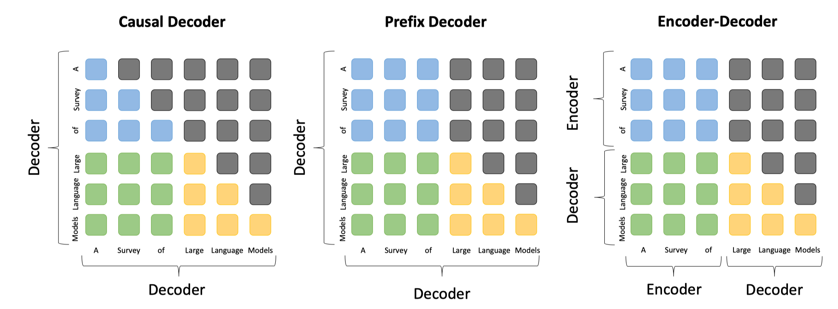
Typical Architectures

Slide 10
Typical Architectures： Encoder-decoder Architecture.

Slide 11
Typical Architectures: Prefix Decoder Architecture.

Slide 12
Typical Architectures: Mixture-of-Experts.

Slide 13
3. Position Embeddings

Slide 14
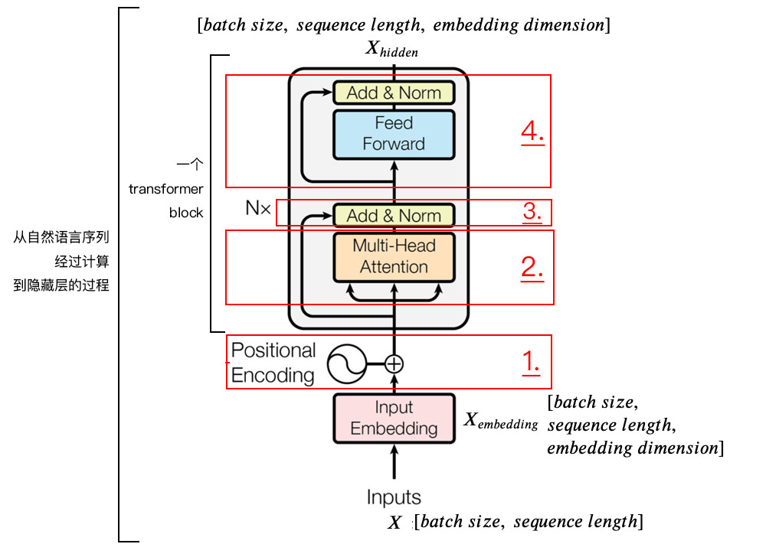
Position Embeddings
由于 Transformer 结构没有循环神经网络的时序序列，所须要提供每个 Tokens 位置信息给 Transformer，这样才能识别出语言中的顺序关系。
现在定义一个位置嵌入 Positional Encoding，其位置嵌入维度为 [max sequence length, embedding dimension]。位置嵌入维度与词向量维度相同，都是 embedding dimension。

Slide 15
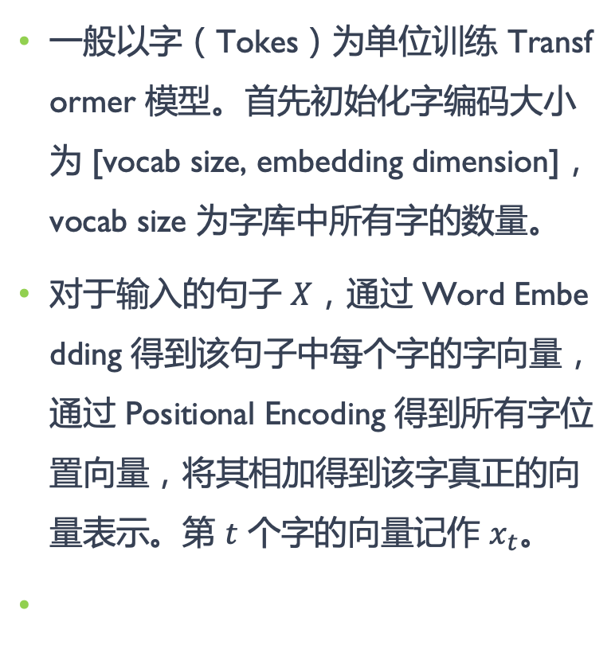
Position Embeddings
一般以字（Tokes）为单位训练 Transformer 模型。首先初始化字编码大小为 [vocab size, embedding dimension]，vocab size 为字库中所有字的数量。
对于输入的句子 $X$，通过 Word Embedding 得到该句子中每个字的字向量，通过 Positional Encoding 得到所有字位置向量，将其相加得到该字真正的向量表示。第 $t$ 个字的向量记作 $x_{t}$。

Slide 16
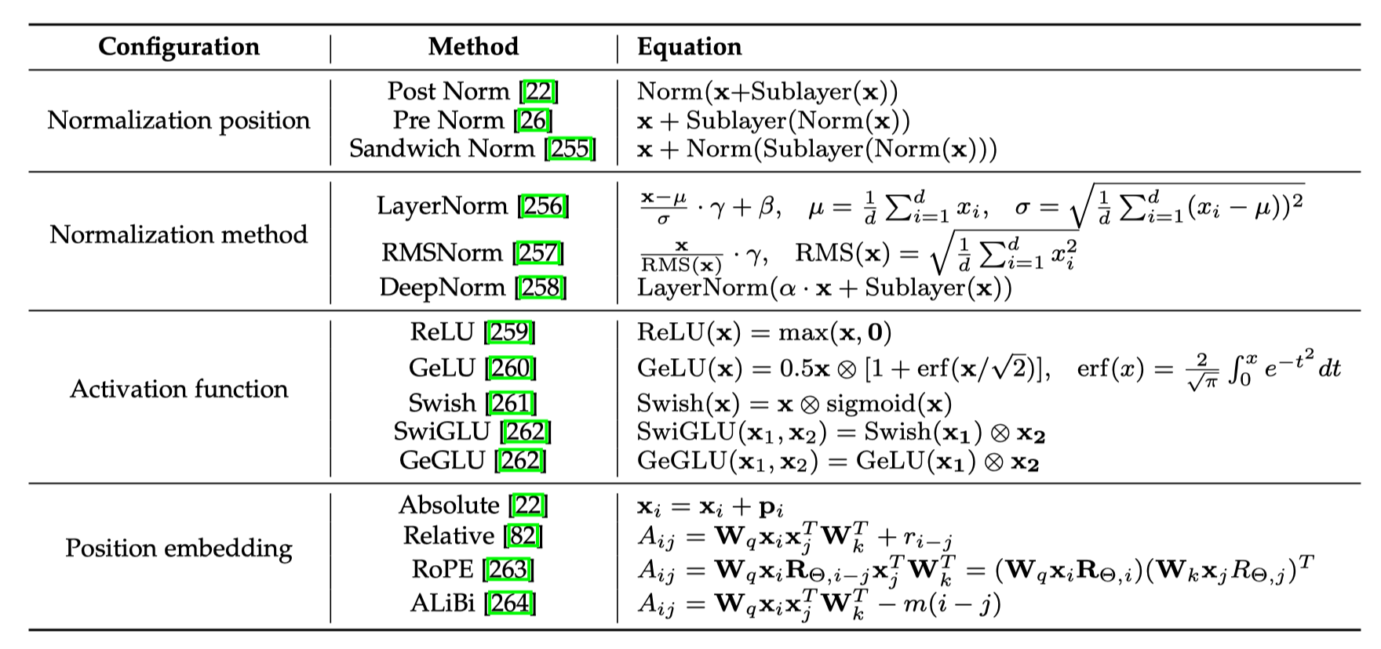
Position Embeddings

Slide 17
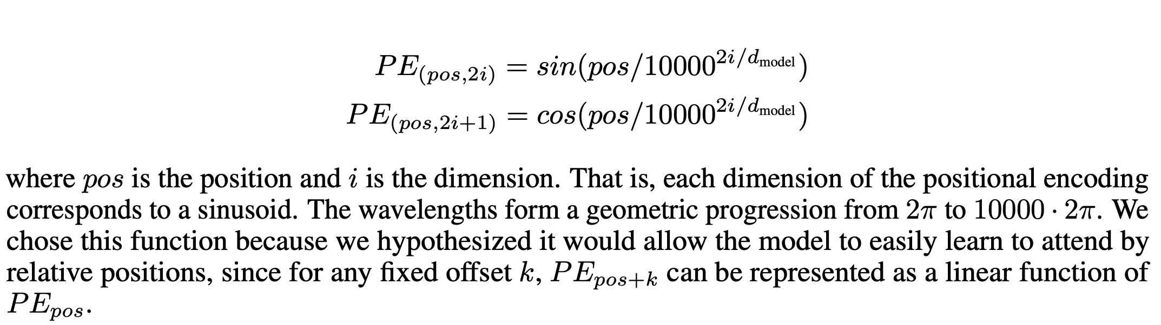
Position Embeddings: Absolute position embedding.
绝对位置编码在最早期只考虑 token 的绝对位置信息（即下标） ，绝对位置编码在输入阶段直接将位置信息加入到输入 input embedding 中，其公式为：
式中 $pos$ 指的是一句话中某个 Tokens 的位置索引号，I 指的是字向量的维度序号，$d_{model}$ 指的是 embedding dimension​的值。

Slide 18
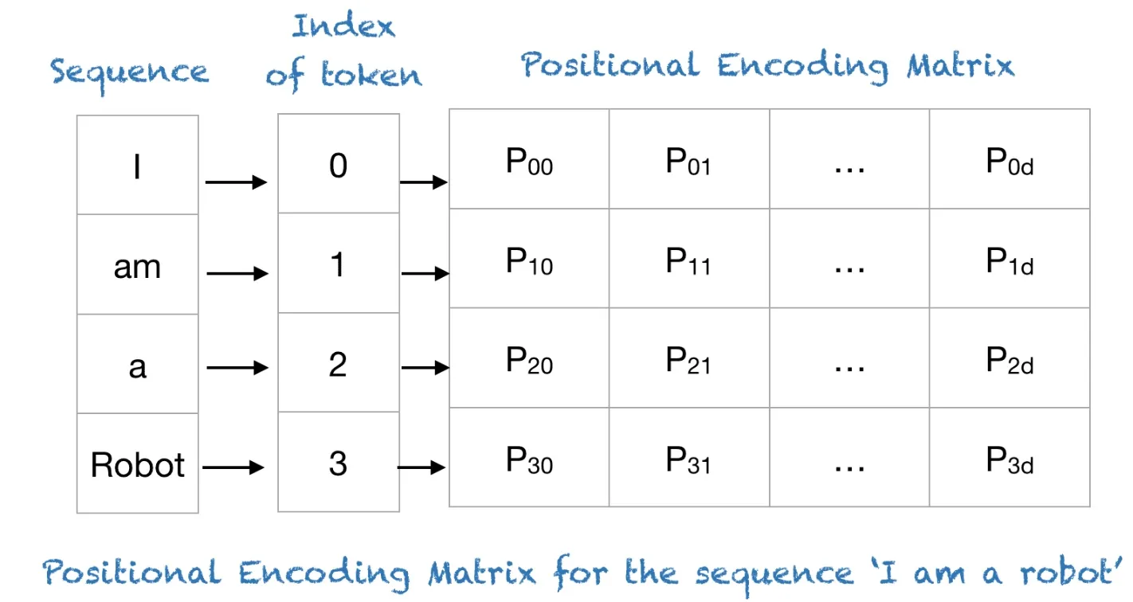
Position Embeddings: Absolute position embedding.

Slide 19
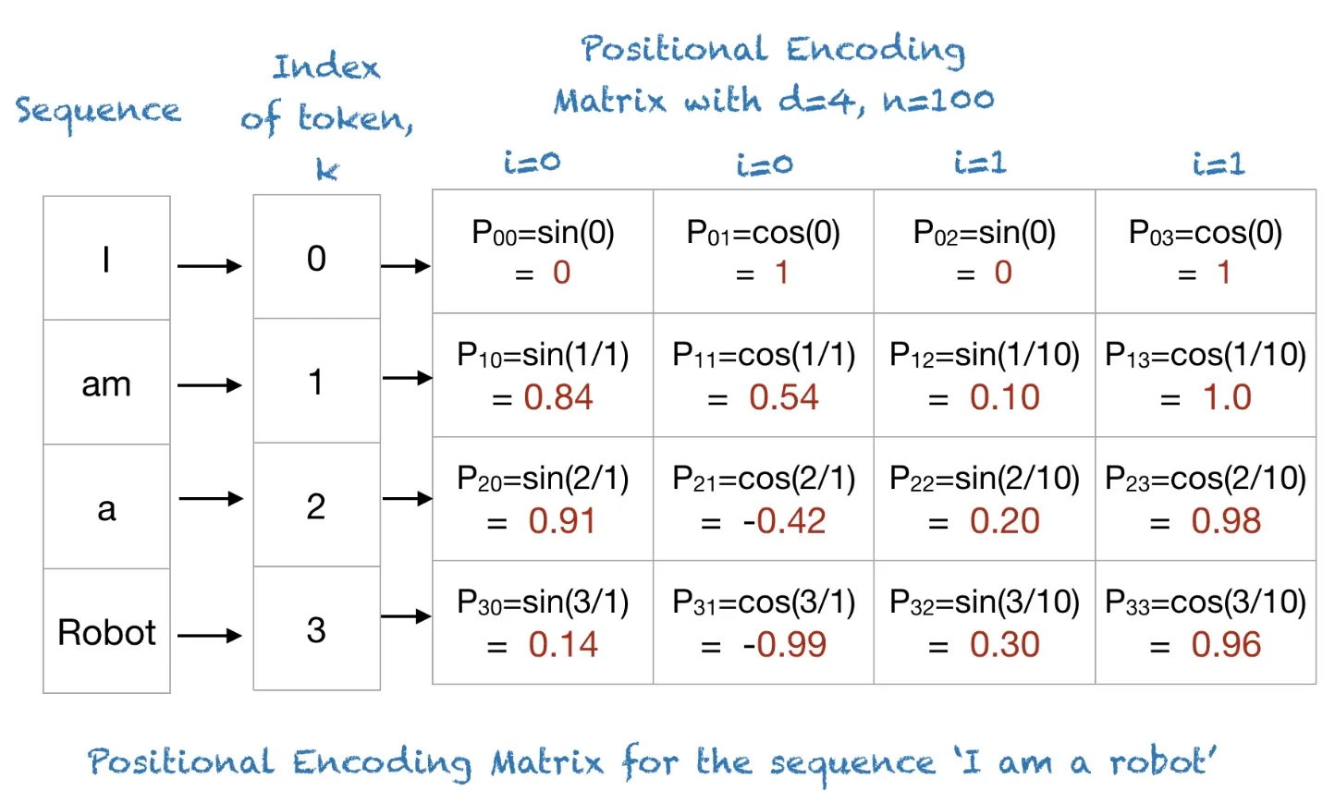
Position Embeddings: Absolute position embedding.

Slide 20
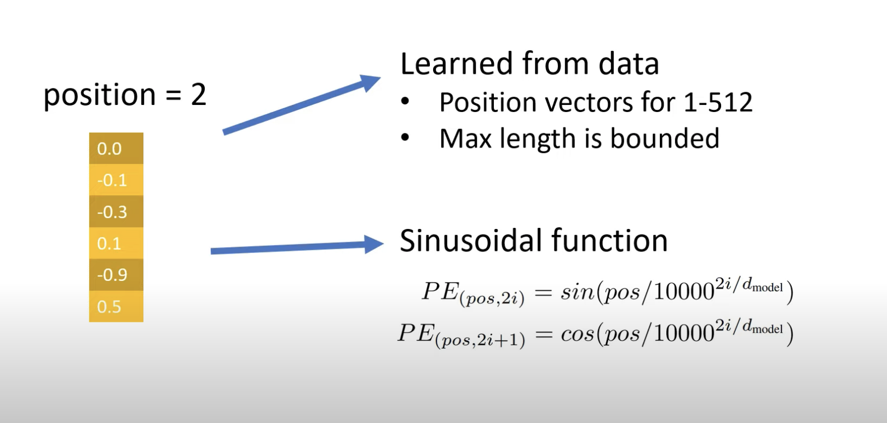

Slide 22
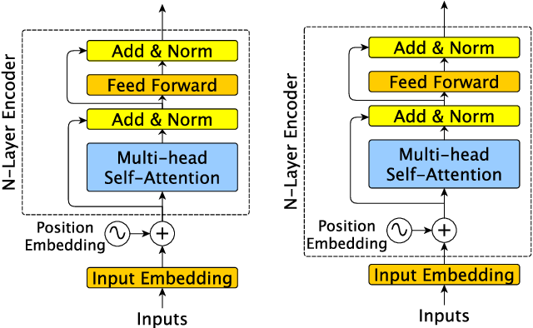
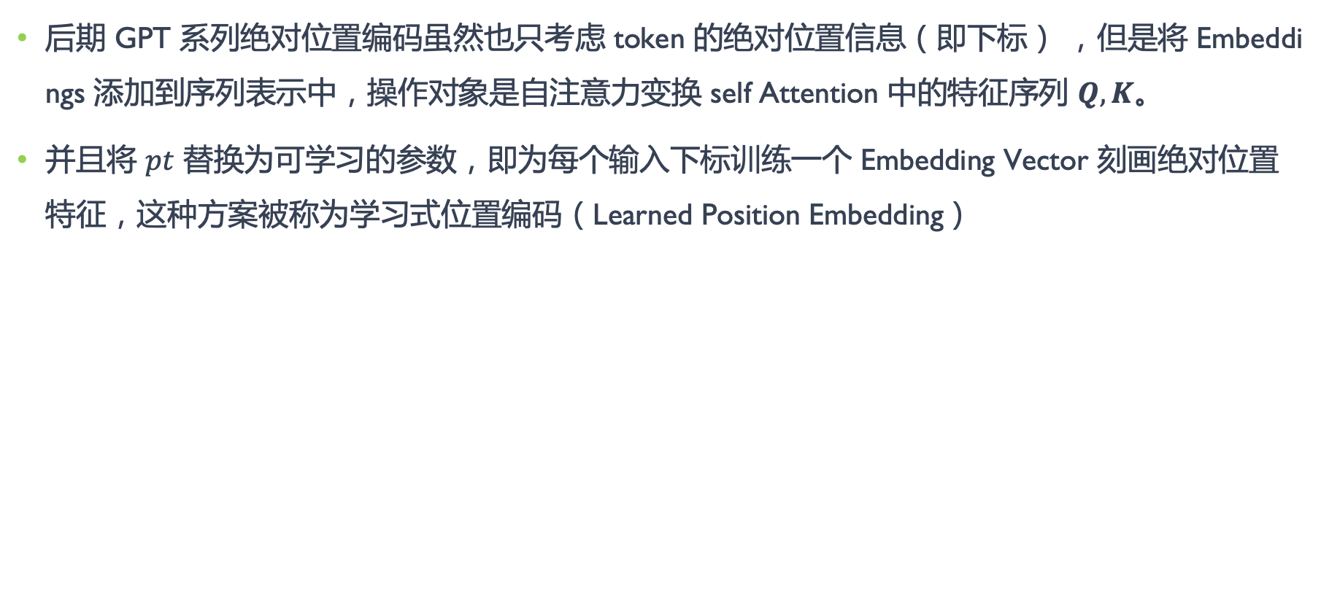
Position Embeddings: Absolute position embedding.
后期 GPT 系列绝对位置编码虽然也只考虑 token 的绝对位置信息（即下标） ，但是将 Embeddings 添加到序列表示中，操作对象是自注意力变换 self Attention 中的特征序列 $Q,K$。
并且将 $pt$ 替换为可学习的参数，即为每个输入下标训练一个 Embedding Vector 刻画绝对位置特征，这种方案被称为学习式位置编码（Learned Position Embedding）

Slide 23
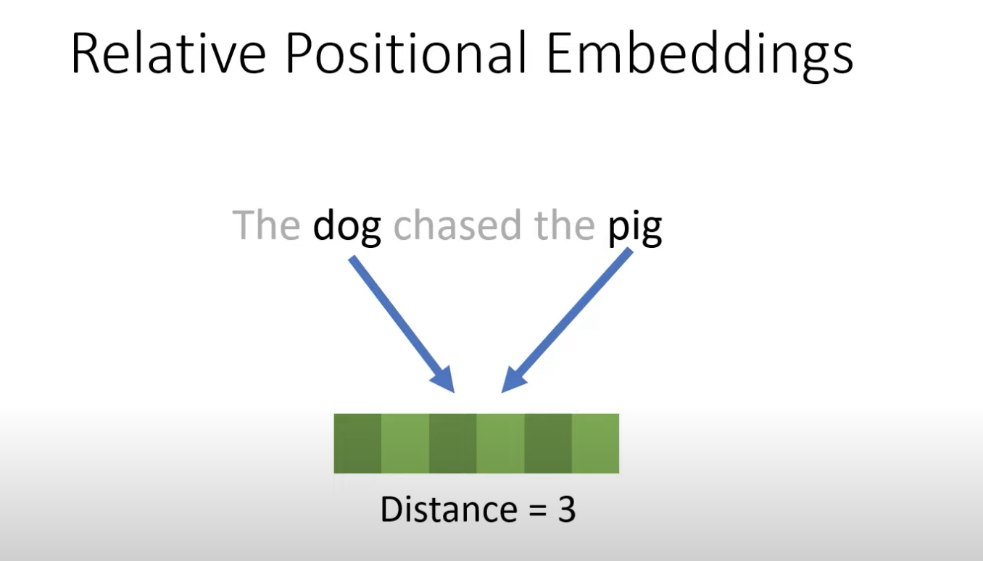

Slide 24
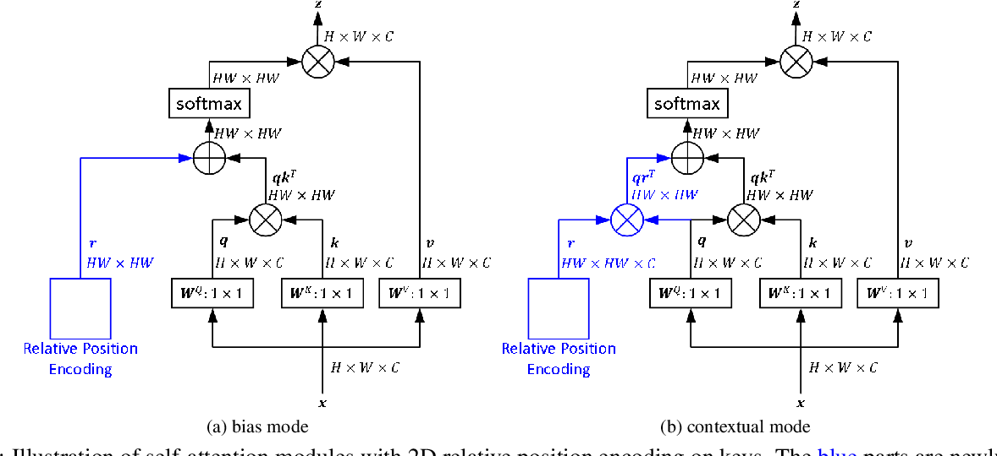
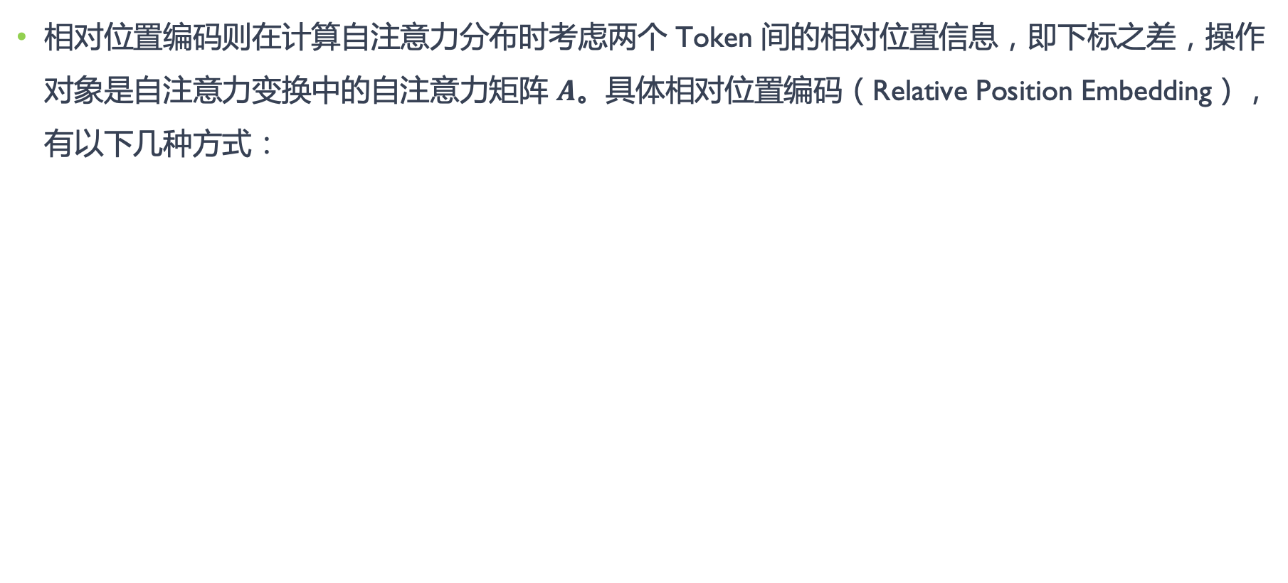
Position Embeddings: Relative position embedding，RPE.
相对位置编码则在计算自注意力分布时考虑两个 Token 间的相对位置信息，即下标之差，操作对象是自注意力变换中的自注意力矩阵 $A$。具体相对位置编码（Relative Position Embedding），有以下几种方式：

Slide 25
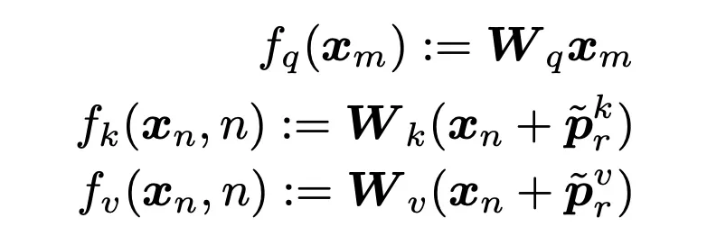
既然相对位置信息是在self-attention计算时候丢失的，那么最直接的想法就是在计算self-attention的时候再加回来。具体做法是在计算attention score和weighted value时各加入一个可训练的表示相对位置的参数，并且multi head之间可以共享。具体的：

Slide 26
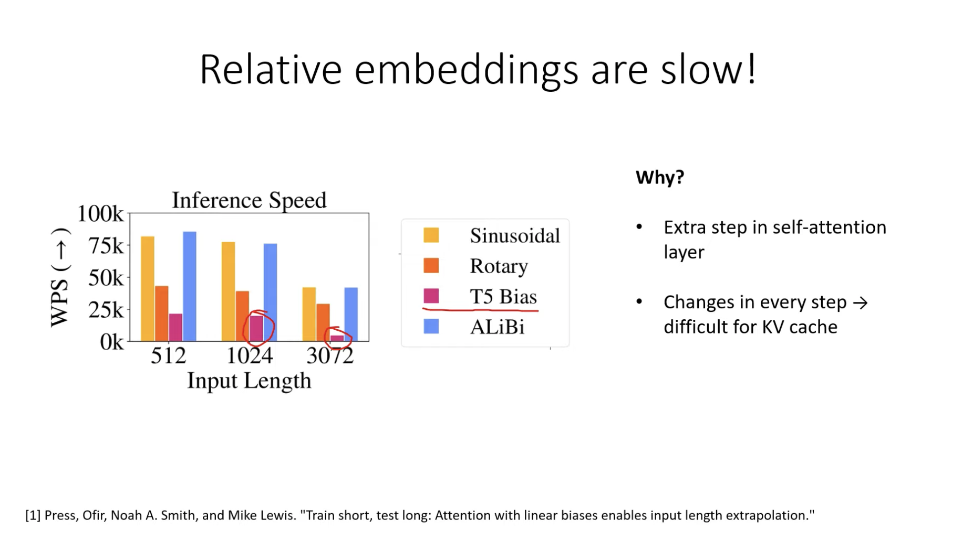

Slide 28
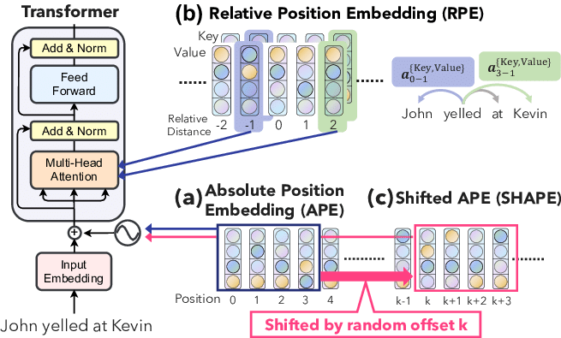
绝对位置编码的优点是计算速度快等，缺点是拓展长度比较麻烦，且绝对位置并没有什么实际意义。
而相对位置编码对学习token之间的关系很有意义，比如距离的很远的两个token之间的关联大概率很小，使用相对位置编码往往能够获得更好的效果。此外拓展长度也更容易，因为不论context size多长，只需关注最长距离以内的输入即可。相对位置编码的缺点是没有绝对位置编码计算速度快。

Slide 29
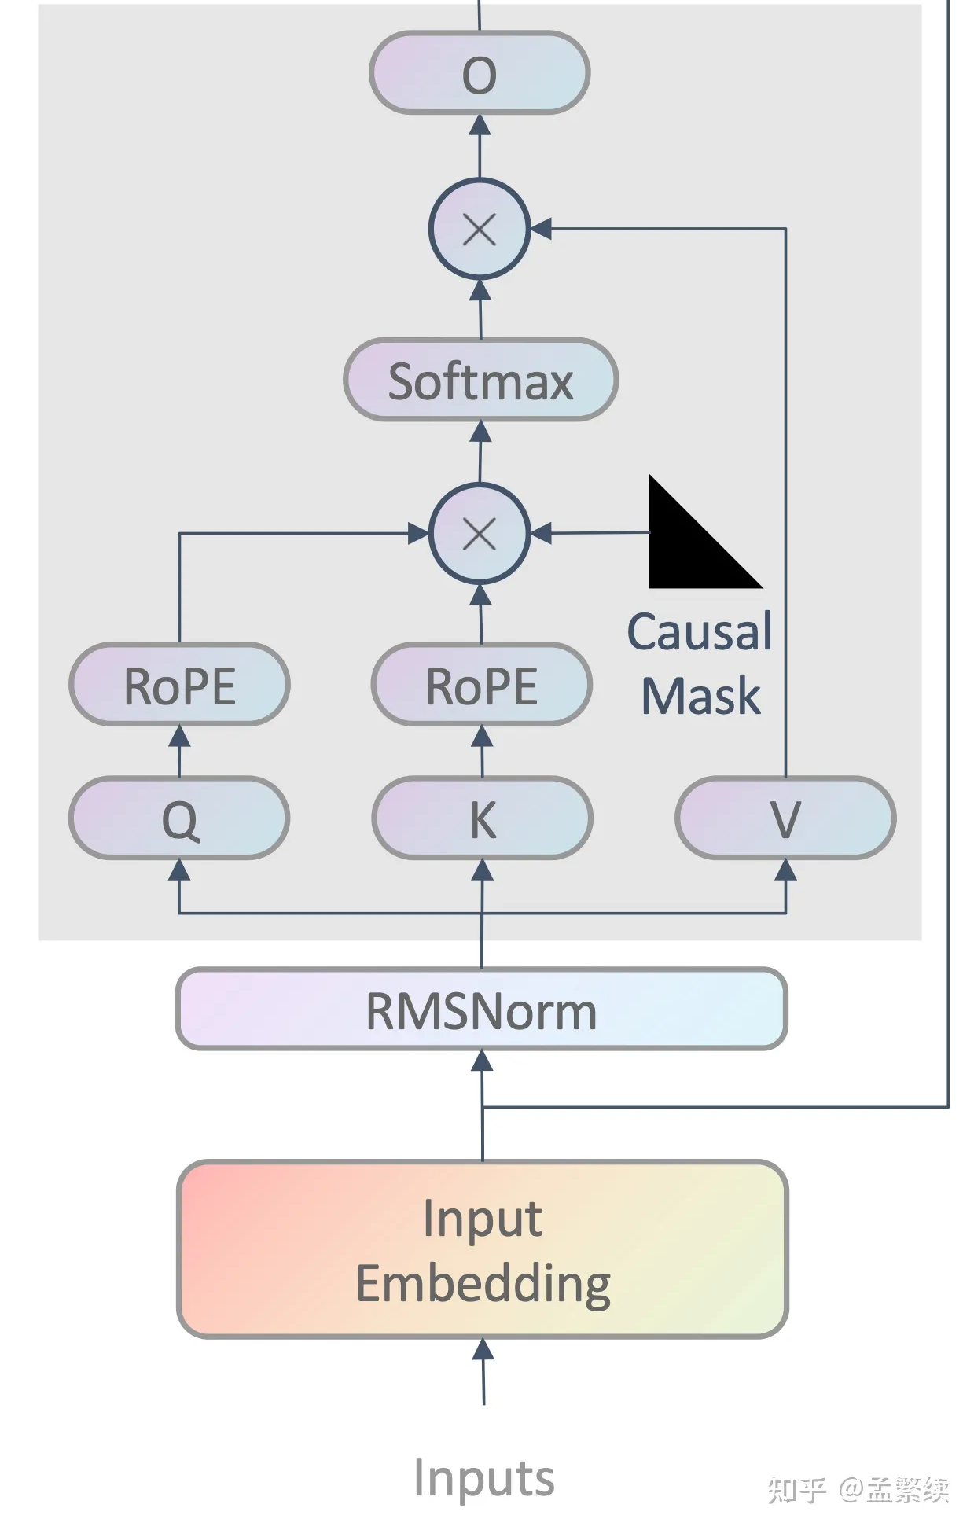
Position Embeddings: Rotary Position Embedding (RoPE)
旋转位置编码，并且嵌入的位置不再是GPT-3中的输入层，llama是把RoPE在每一层self-attention中都嵌入。
RoPE是通过绝对位置编码实现相对位置编码，优点是这种方法不仅可以处理位置信息，还可以处理距离信息，因为旋转操作可以很好地反映出元素之间的相对位置关系；缺点是它需要更多的计算资源，因为旋转操作比简单的向量加法更复杂。
而 llama的embedding我们不需要学习，这样做的好处呢，就是我们不需要在训练中去学习embedding，即可以节省内存消耗，又可以在推理时cover token长度远远长于训练时token的情况，效果也比较好。

Slide 30
Position Embeddings: Rotary Position Embedding (RoPE)
设计思路：我们通常会通过向量内积来计算注意力系数，如果能够对�, �向量注入了位置信息，然后用更新的q，k 向量做内积就会引入位置信息了。
对于 token 序列中的每个词嵌入向量，首先计算其对应的 query 和 key 向量，然后对每个 token 位置都计算对应的旋转位置编码，接着对每个 token 位置的 query 和 key 向量的元素按照 两两一组 应用旋转变换，最后再计算 query 和 key 之间的内积得到 self-attention 的计算结果。

Slide 31
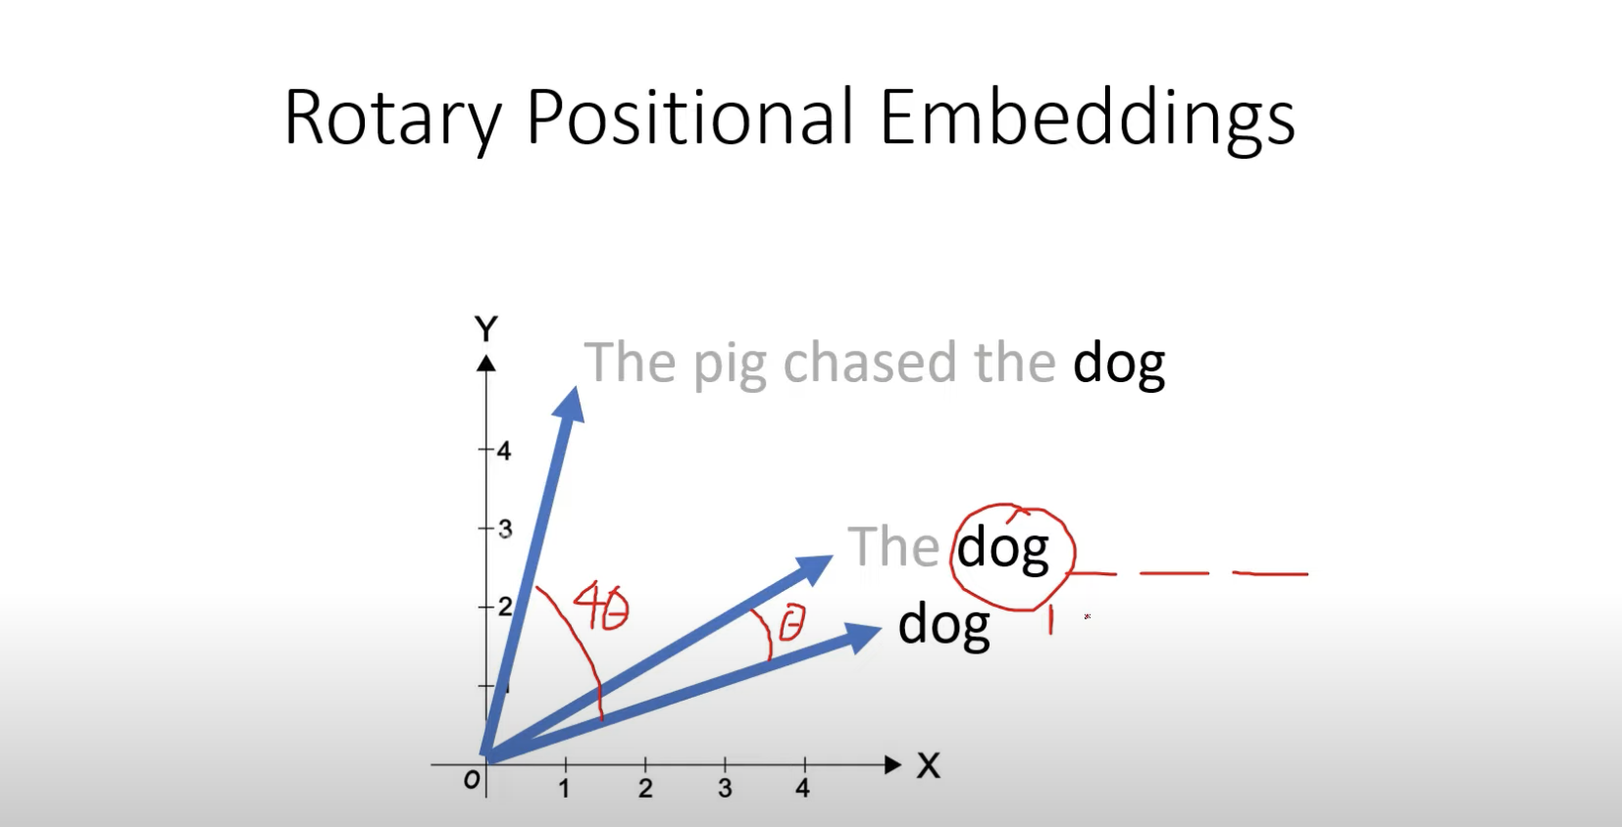

Slide 32
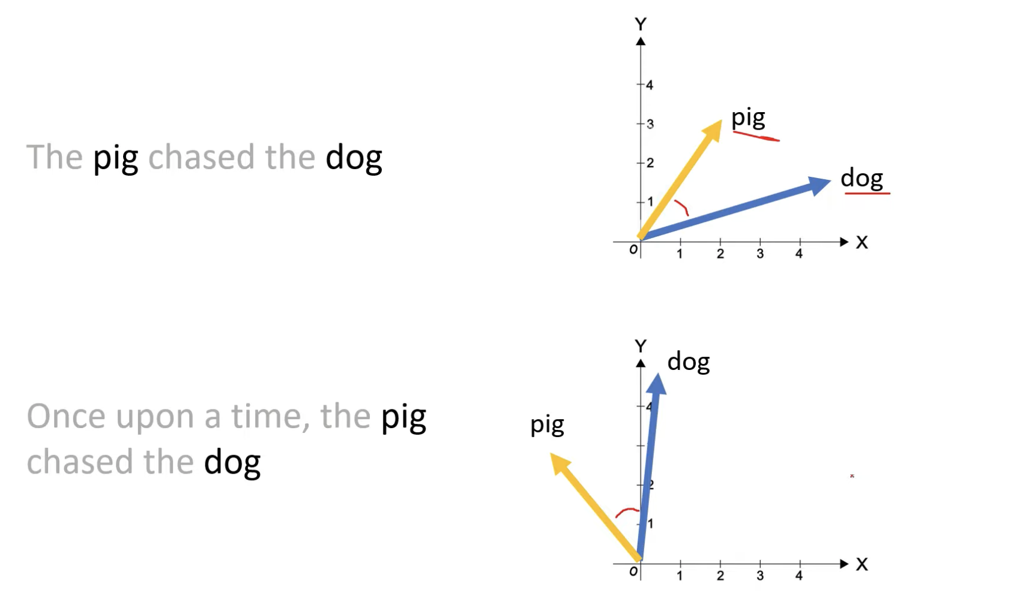
v

Slide 33
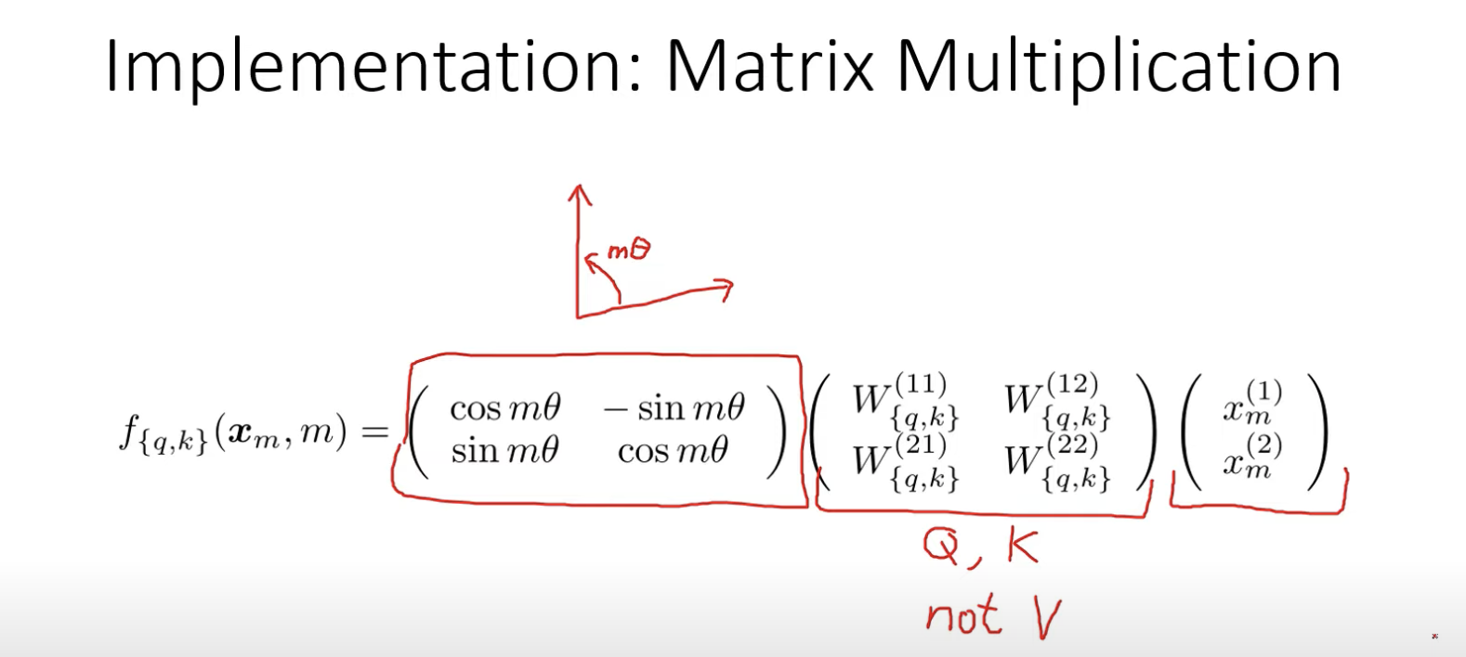

Slide 34
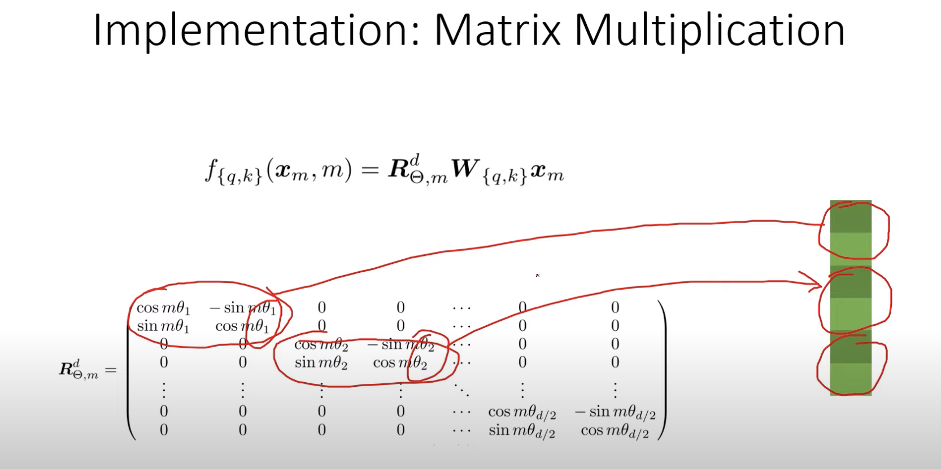

Slide 35
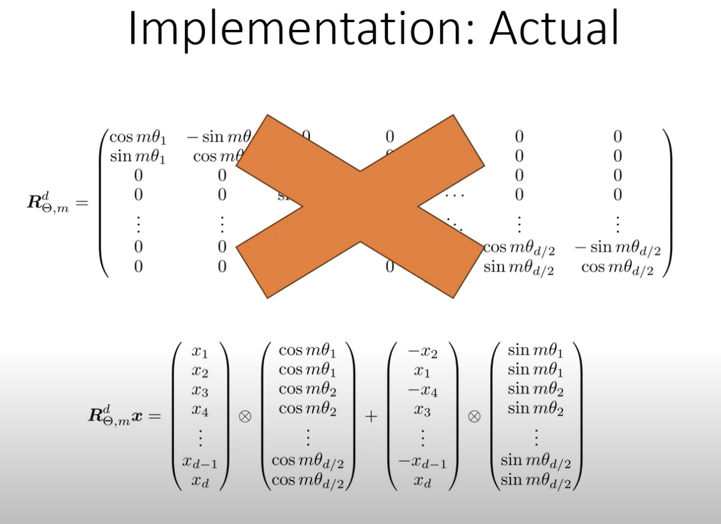

Slide 36
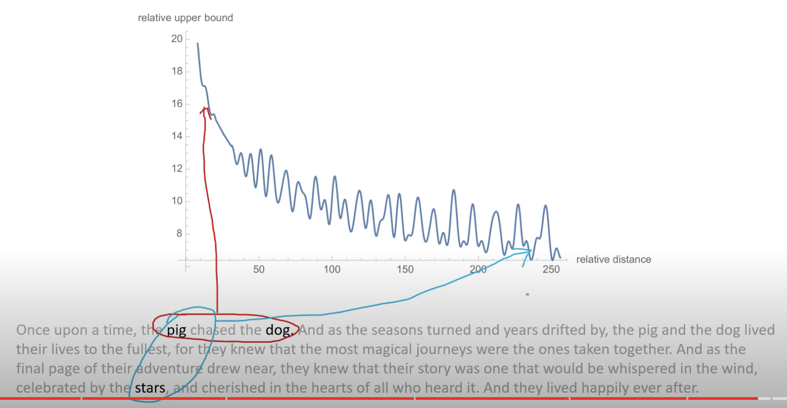

Slide 38
Position Embeddings: ALiBi - Attention with Linear Biases.
设计思路：ALiBi不向单词embedding中添加位置embedding，而是根据token之间的距离给 attention score 加上一个预设好的偏置矩阵，比如 q 和 k 相对位置差 1 就加上一个 -1 的偏置，两个 token 距离越远这个负数就越大，代表他们的相互贡献越低。

Slide 39
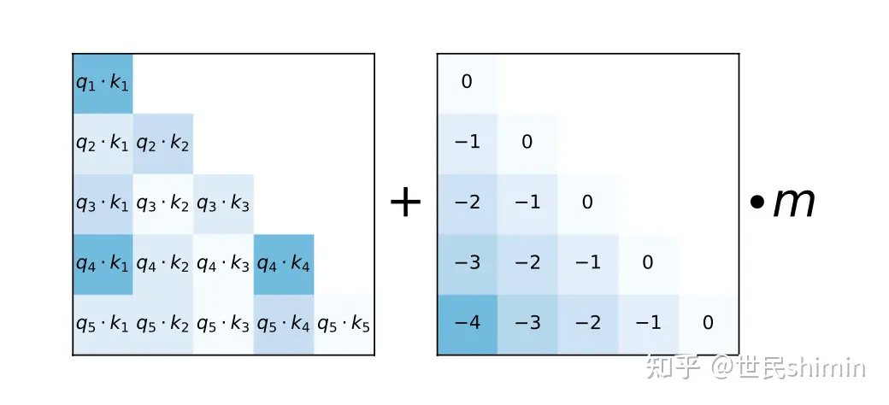
Position Embeddings: ALiBi - Attention with Linear Biases.
本文的做法是不添加position embedding，然后添加一个静态的不学习的bias，如下图：
就是在query和key做矩阵点乘的基础上，加上一个常数负值，比如距离当前位置前1位为-1， 前两位为-2，由于注意力机制一般会有多个head，这里针对每一个head会乘上一个预设好的斜率项(Slope)这些常数要乘上 权重 m， 。举个例子，原来的注意力矩阵为�，叠加了ALiBi后为�+�×�如下所示。左侧的矩阵展示了每一对query-key的注意力得分。右侧的矩阵展示了每一对query-key之间的距离。m是固定的参数，每个注意头对应一个标量。
：

Slide 41
4. Attention

Slide 42
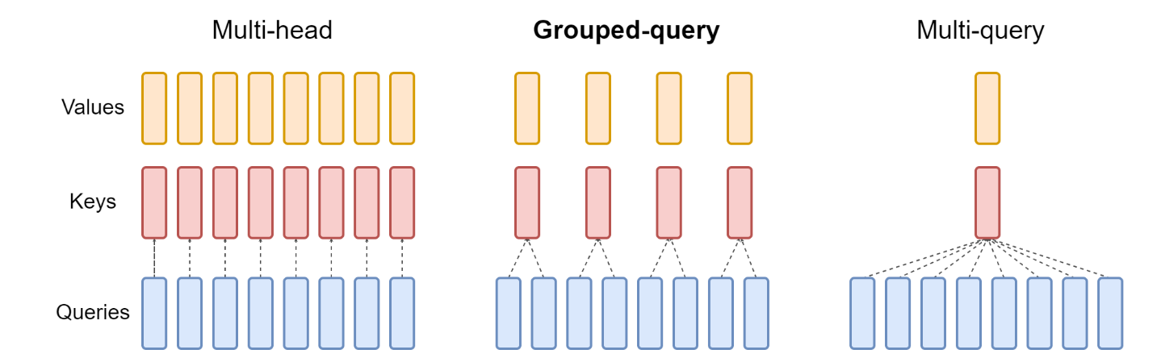
Attention：1 Self Att，2 MHA，3 MQA，4 GQA
将 H 个头的结果拼接得到最后的输出：[H,S，D/H] to =[S,D]
单头变多头的过是通过改变张量的shape来完成的。具体而言，就是将sequence length分割成多份 , Q、K、V 的 shape=[S,D] → [H,S，D/H] ，得到H个头。

Slide 43
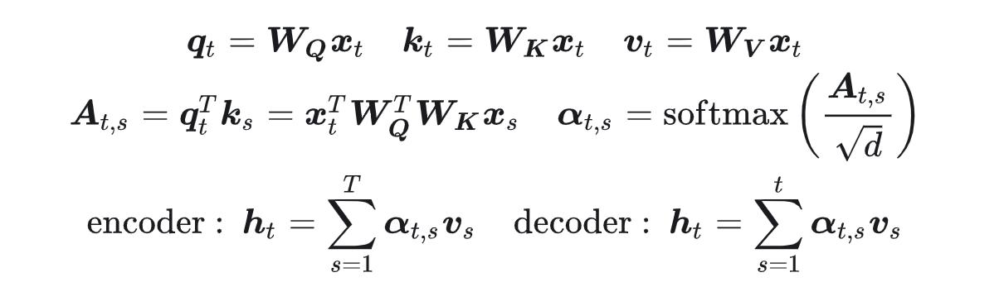
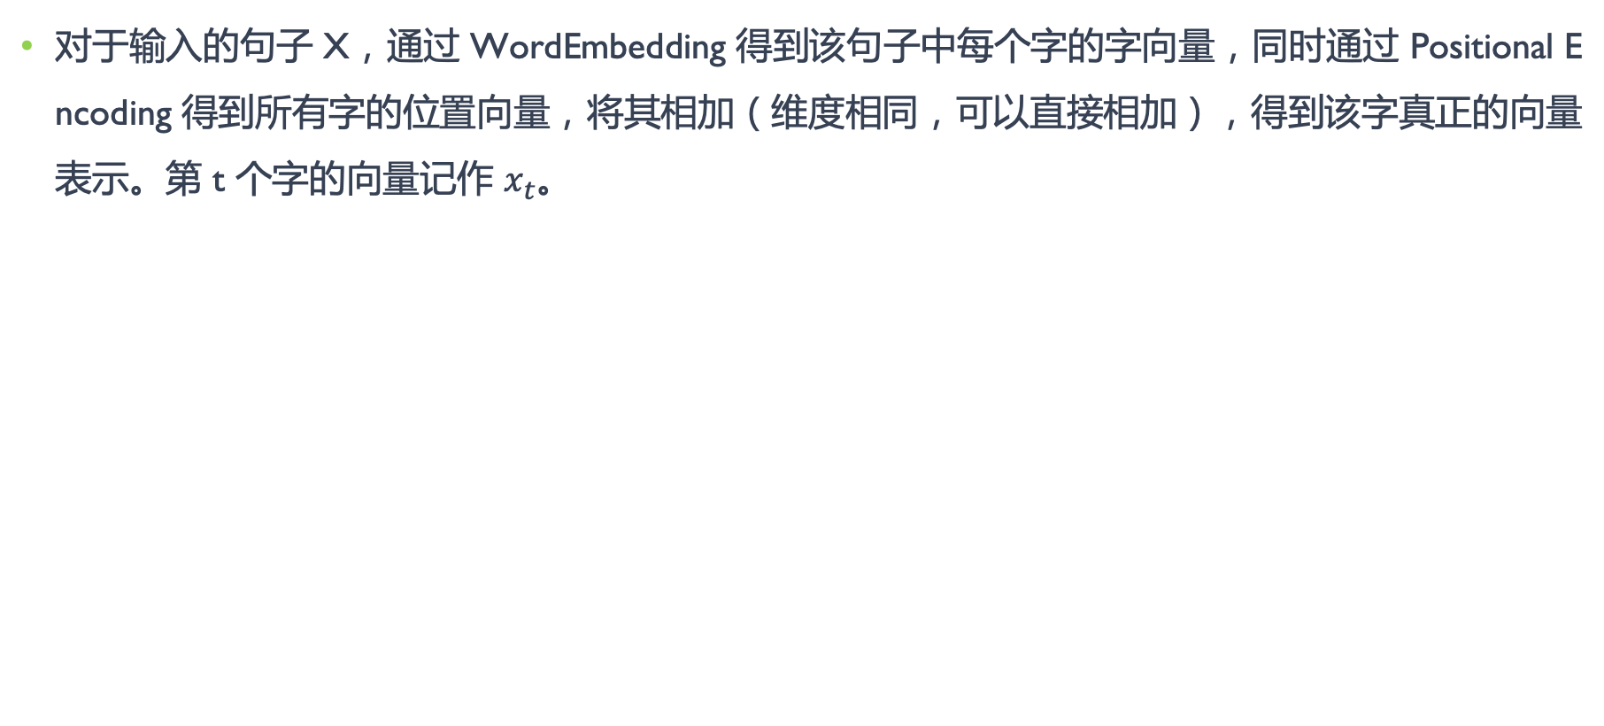
Attention: Self Attention
对于输入的句子 X，通过 WordEmbedding 得到该句子中每个字的字向量，同时通过 Positional Encoding 得到所有字的位置向量，将其相加（维度相同，可以直接相加），得到该字真正的向量表示。第 t 个字的向量记作 $x_{t}$。

Slide 44
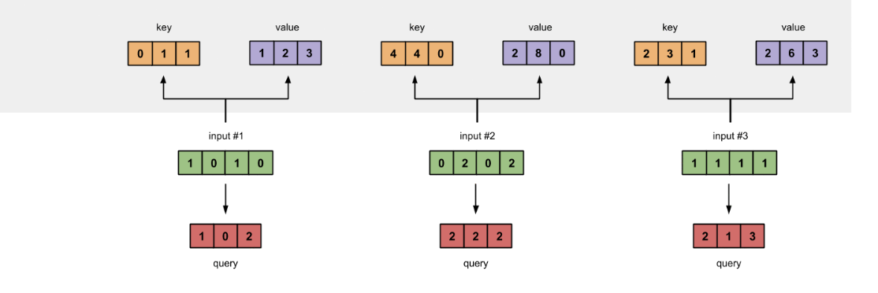
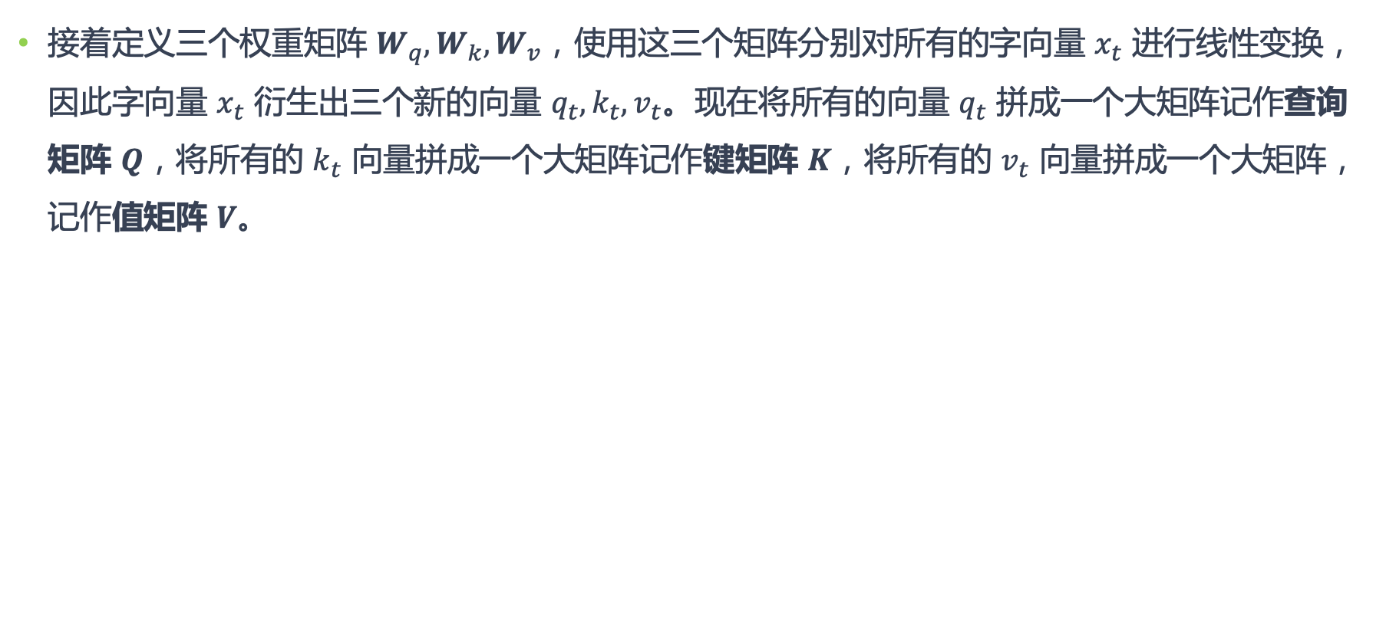
Attention: Self Attention
接着定义三个权重矩阵 $W_{q},W_{k},W_{v}$，使用这三个矩阵分别对所有的字向量 $x_{t}$ 进行线性变换，因此字向量 $x_{t}$ 衍生出三个新的向量 $q_{t},k_{t},v_{t}$。现在将所有的向量 $q_{t}$ 拼成一个大矩阵记作查询矩阵 $Q$，将所有的 $k_{t}$ 向量拼成一个大矩阵记作键矩阵 $K$，将所有的 $v_{t}$ 向量拼成一个大矩阵，记作值矩阵 $V$。
$$q_{t}=W_{q}x_{t}, k_{t}=W_{k}x_{t}, v_{t}=W_{v}x_{t}$$

Slide 45
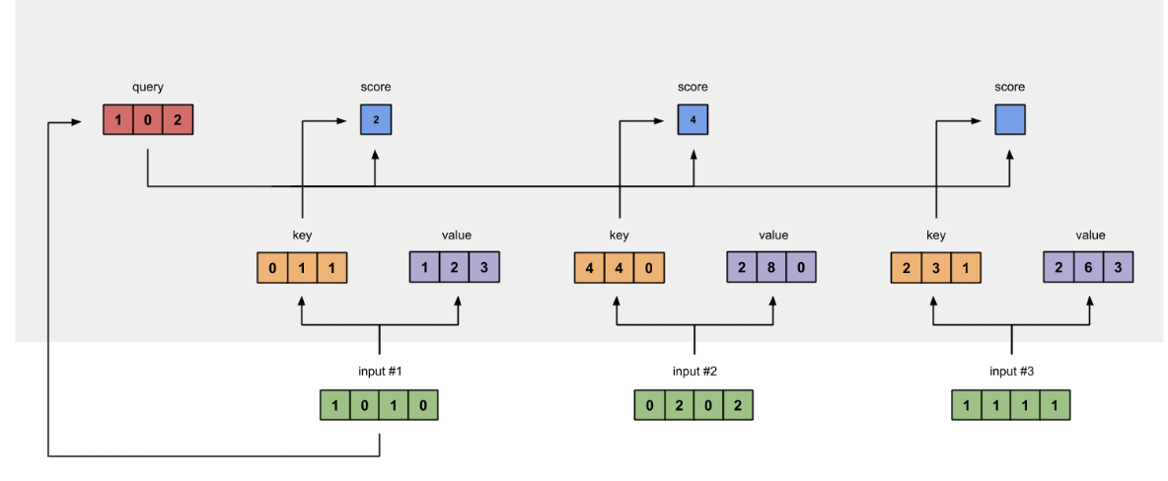
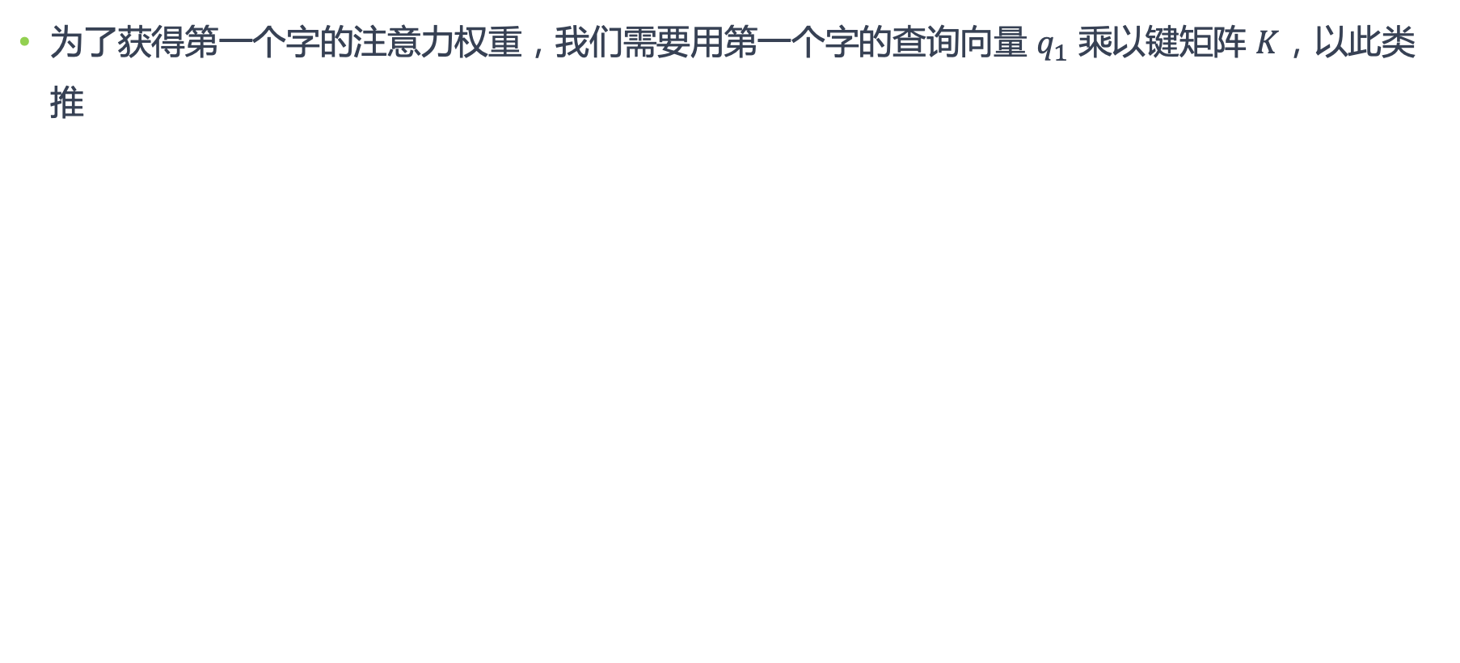
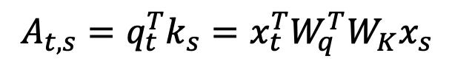
Attention: Self Attention
为了获得第一个字的注意力权重，我们需要用第一个字的查询向量 $q_{1}$ 乘以键矩阵 $K$，以此类推
$$A_{t,s}=q_{t}^{T}k_{s}=x_{t}^{T}W_{q}^{T}W_{K}x_{s}$$

Slide 46
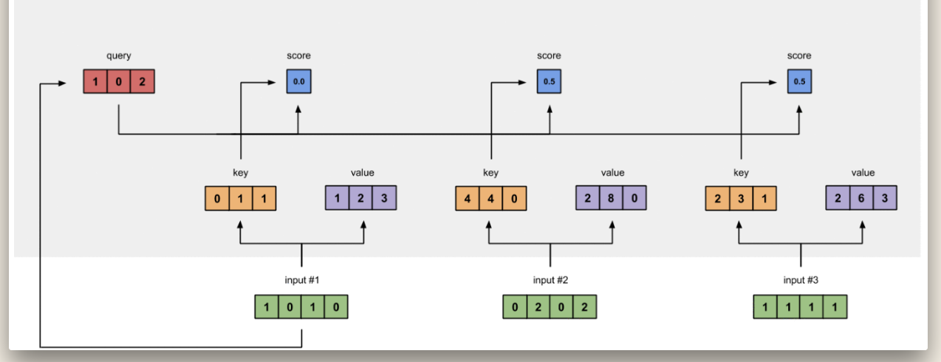
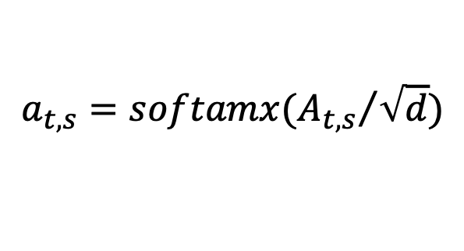
Attention: Self Attention
之后还需要将得到的值经过 softmax，使得它们的和为 1
$$a_{t,s}=softamx({A_{t,s}}/{\sqrt{d}})$$

Slide 47
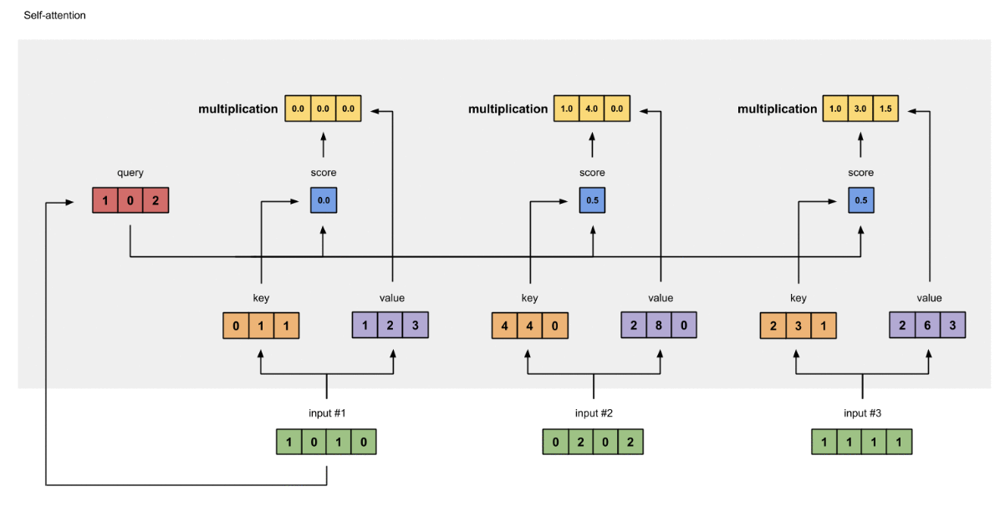
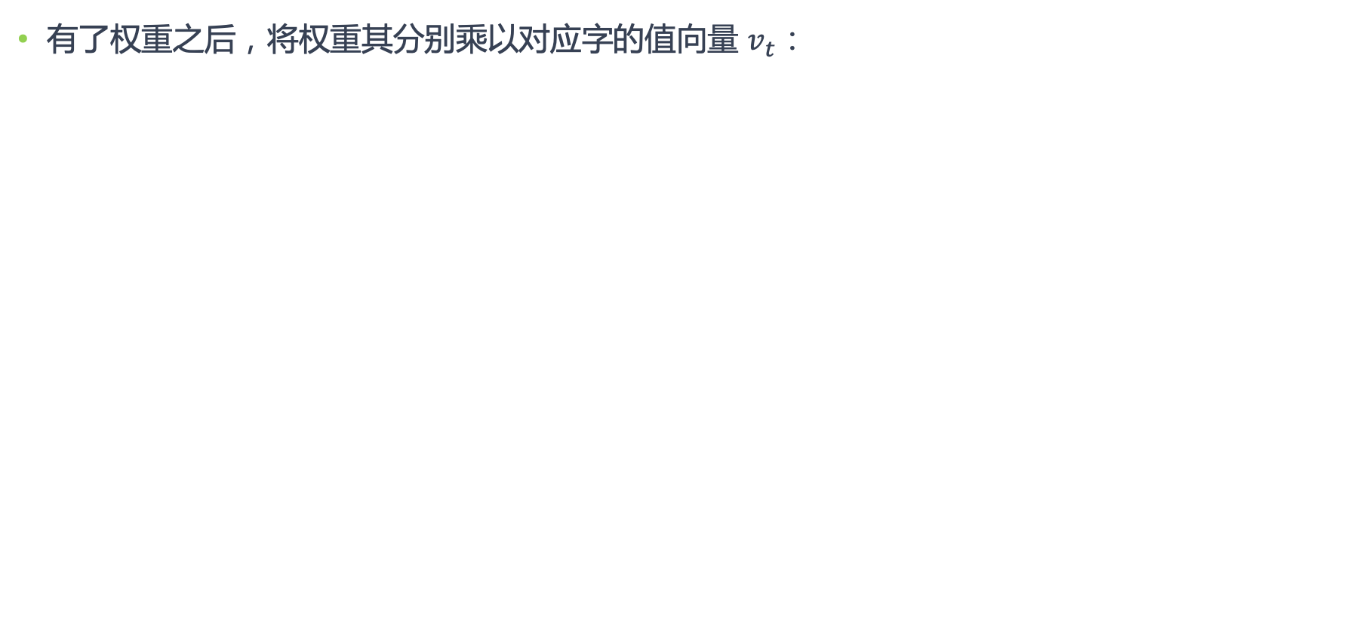
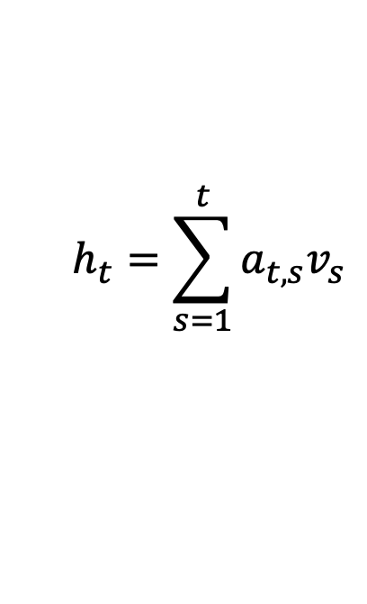
Attention: Self Attention
有了权重之后，将权重其分别乘以对应字的值向量 $v_{t}$：
$$h_{t}=\sum_{s=1}^{t}{a_{t,s}v_{s}}$$

Slide 48
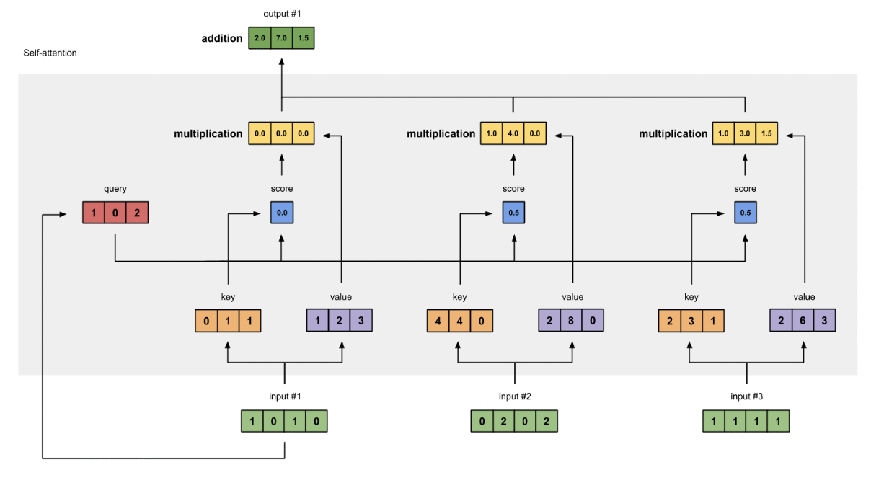
Attention: Self Attention
最后将这些权重化后的值向量求和，得到第一个字的输出（见下图）,对其它的输入向量也执行相同的操作，即可得到通过 self-attention 后的所有输出

Slide 49
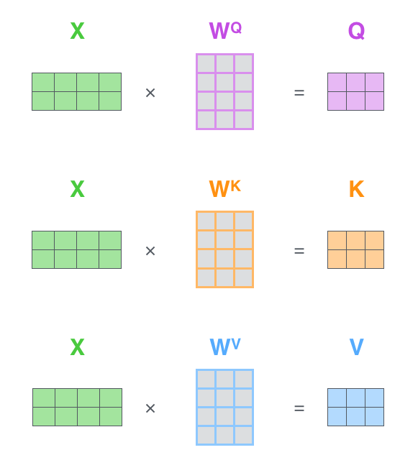
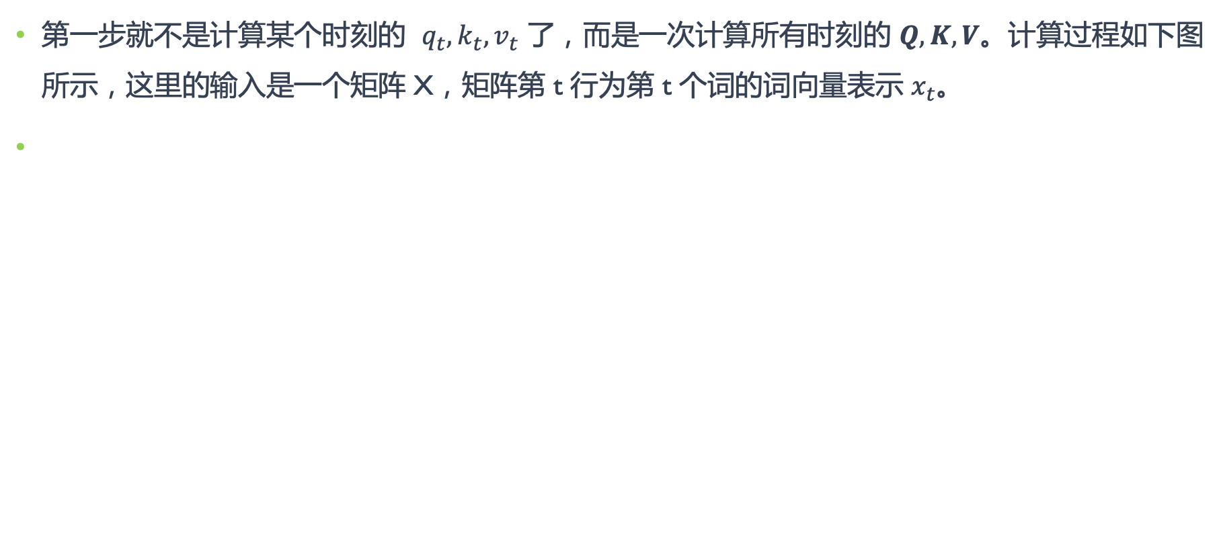
Attention: Self Attention，矩阵计算
第一步就不是计算某个时刻的 $q_{t},k_{t},v_{t}$ 了，而是一次计算所有时刻的 $Q,K,V$。计算过程如下图所示，这里的输入是一个矩阵 X，矩阵第 t 行为第 t 个词的词向量表示 $x_{t}$。

Slide 50

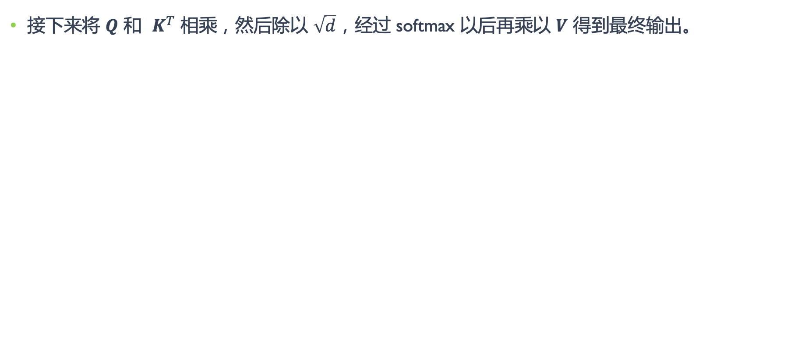
Attention: Self Attention，矩阵计算
接下来将 $Q$ 和 $K^{T}$ 相乘，然后除以 $\sqrt{d}$，经过 softmax 以后再乘以 $V$ 得到最终输出。

Slide 51
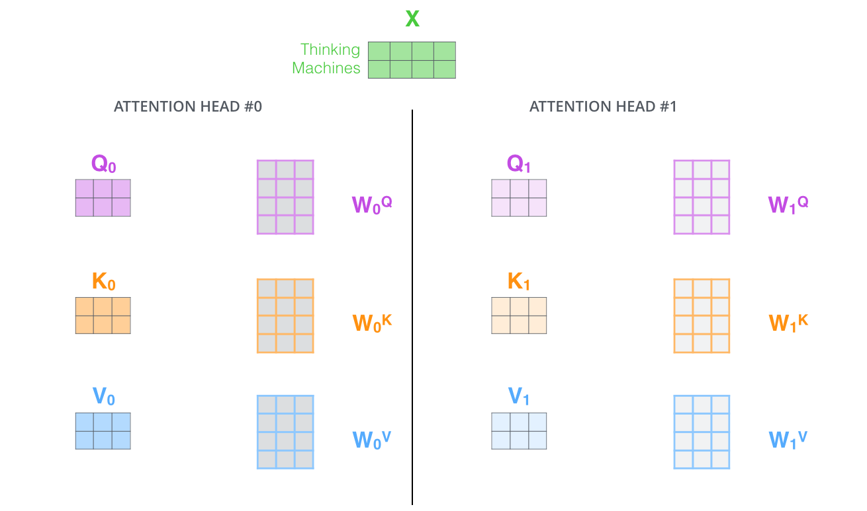
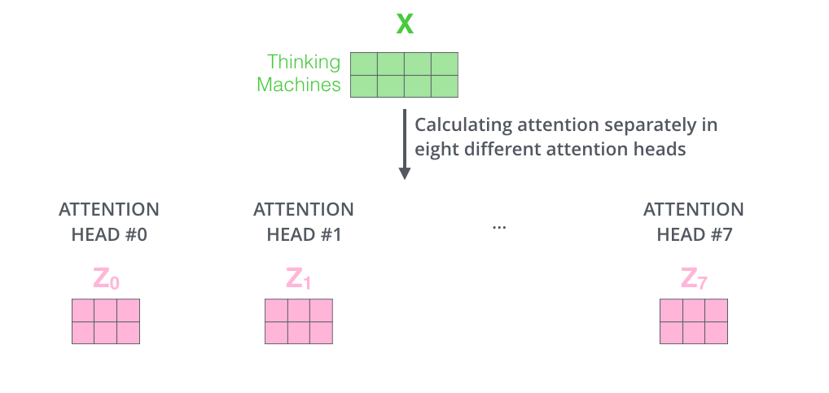
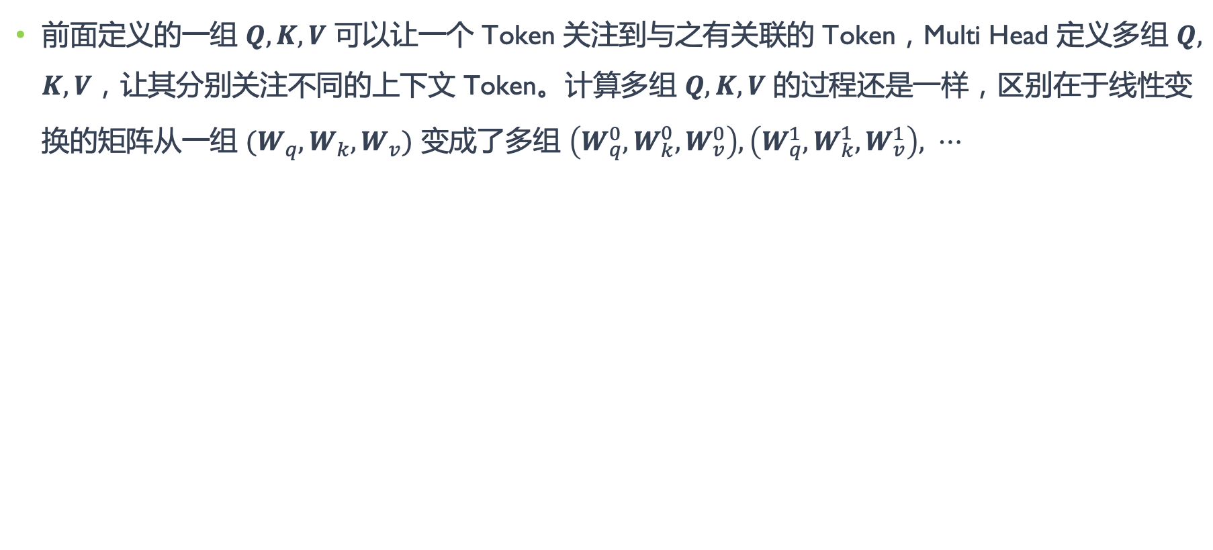
Attention: MHA， Multi-Head Attention
前面定义的一组 $Q,K,V$ 可以让一个 Token 关注到与之有关联的 Token，Multi Head 定义多组 $Q,K,V$，让其分别关注不同的上下文 Token。计算多组 $Q,K,V$ 的过程还是一样，区别在于线性变换的矩阵从一组 $(W_{q},W_{k},W_{v})$ 变成了多组 $\left(W_{q}^{0},W_{k}^{0},W_{v}^{0}\right),\left(W_{q}^{1},W_{k}^{1},W_{v}^{1}\right), ⋯$

Slide 52
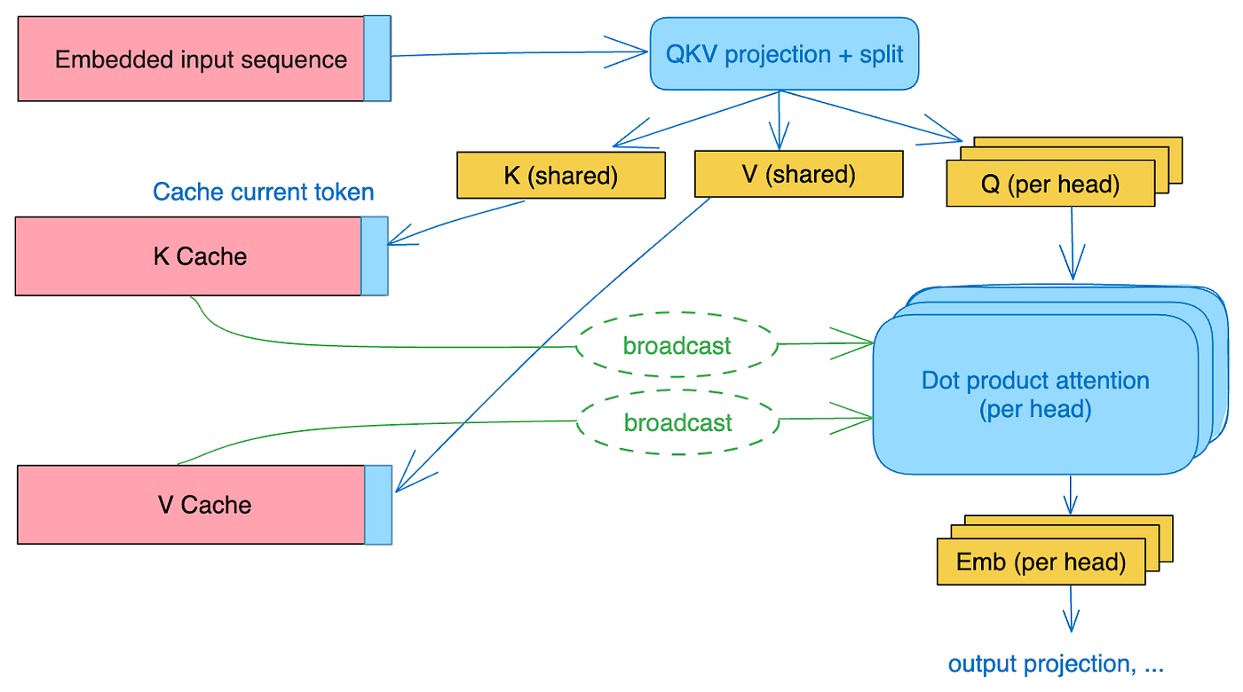
Attention：MQA， Multi-Query Attention
设计思路： MQA 让所有的头之间 共享 同一份 Key 和 Value 矩阵，每个头只单独保留了一份 Query 参数，从而大大减少 Key 和 Value 矩阵的参数量。可以看到MHA中每个head独立维护自己的K V c a c h e KVcacheKVcache。在MQA中则是同一层Transformer中的所有head维护一个K V c a c h e KVcacheKVcache，那么K V c a c h e KVcacheKVcache的显存可以明显的减少h hh倍。

Slide 53
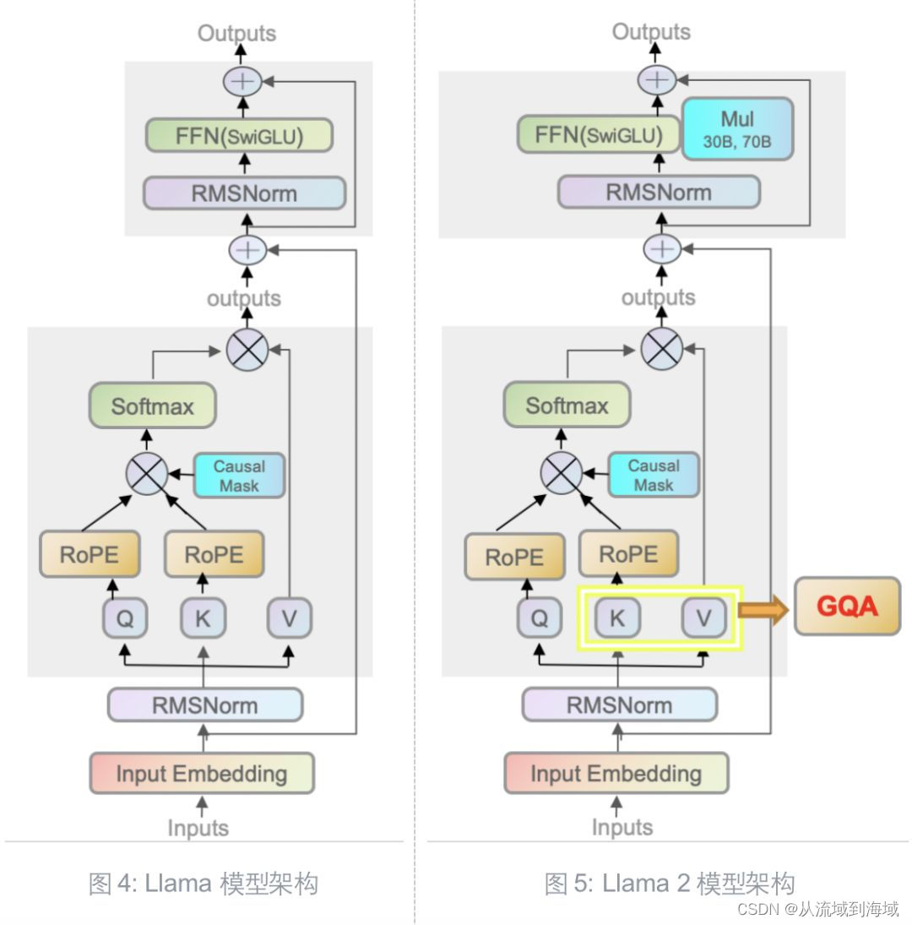
Attention: GQA，Grouped Query Attention
仅使用单个键值头的多查询注意力 (MQA) 大大加快了解码器推理。分组查询注意力

Slide 54
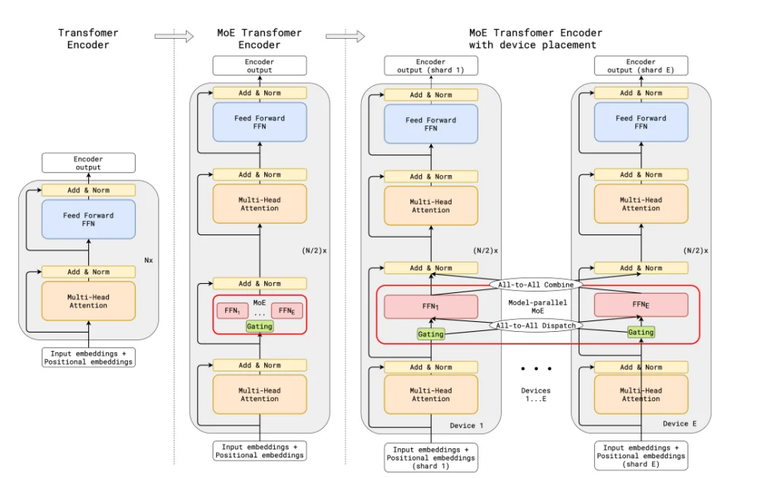
MOE

Slide 55
Attention: Mixture of Experts，MOE
混合专家模型，英文叫Mixture of Experts (MoE) 是一种模型设计策略，它通过将多个模型（称为"专家"）直接结合在一起，以获得更好的预测性能。在大模型中，MoE方案可以有效地提高模型的容量和效率。一般而言，大模型的MoE有一个门控机制和一套门控输出机制来合并和平衡专家的选择，用于决定每个专家对最终预测的；有一套专家选择机制，会根据门控机制的输出选择一部分专家进行预测。这样可以减少计算量，并使模型能够针对不同的输入选择最合适的专家。还有一套训练机制。

Slide 56
5. Normalization

Slide 57
Normalization Methods

Slide 58
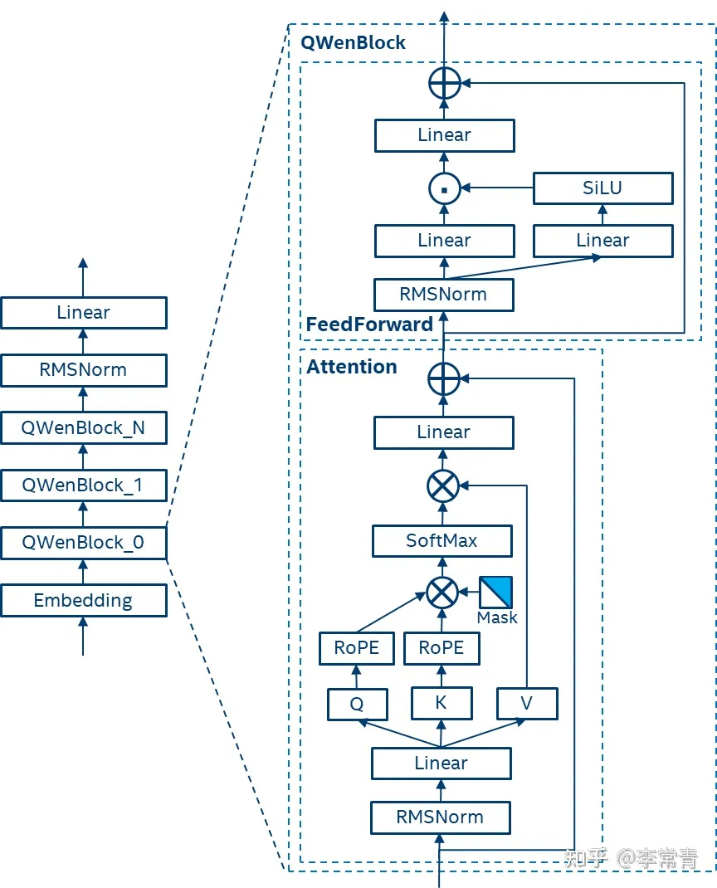
Normalization Methods
归一化层的作用是对网络的输入或某一层的输出进行标准化处理，使得数据分布更加平稳，有利于网络训练的稳定性和泛化能力。
通俗来说，就是将输入数据尽量映射到均值为0、方差为1的标准正态分布上。

Slide 59
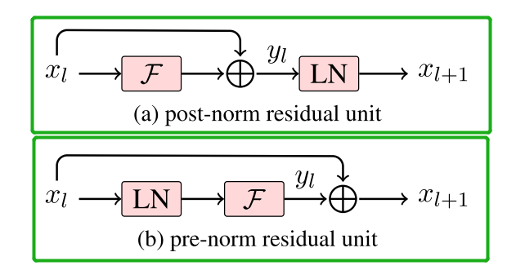
Normalization Methods: LayerNorm
LayerNorm 分为 Pre-LN 和 Post-LN 两种，有研究表明，Post-LN 在训练过程中不稳定，因此目前大模型基本都采用 Pre-LN 的训练方式。

Slide 60
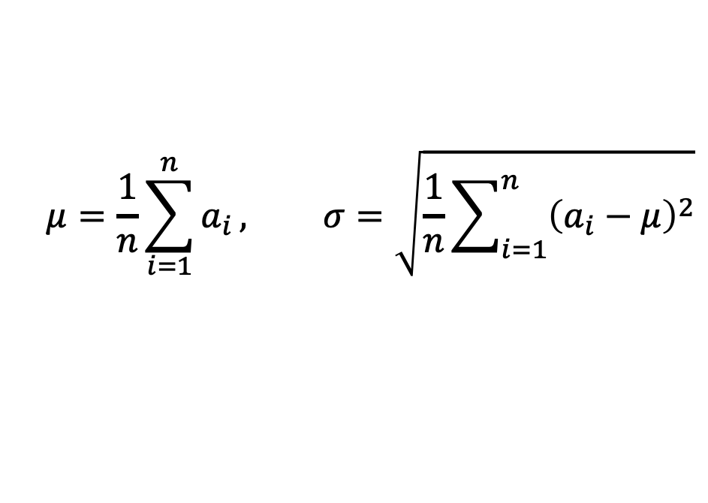


Normalization Methods: LayerNorm
LayerNorm 计算方式，1）首先计算均值 $μ$ 与方差 $σ$，然后计算归一化:
其中参数 $g_{i}$ 是缩放作用，在一开始设置为 1
$$μ=\frac{1}{n}\sum_{i=1}^{n}{a_{i}}, σ=\sqrt{\frac{1}{n}\sum_{i=1}^{n}{{\left(a_{i}−μ\right)}^{2}}}$$
$${\overline{a}}_{i}=\frac{a_{i}−μ}{σ}g_{i}$$

Slide 61

Normalization Methods: RMSNorm
RMSNorm 假设均值为0，只针对方差进行归一化，训练速度更快，且最终效果差距不大：
$${\overline{a}}_{i}=\frac{a_{i}}{RMS(a)}g_{i}, RMS\left(a\right)=\sqrt{\frac{1}{n}\sum_{i=1}^{n}{{a_{i}}^{2}}}$$

Slide 62



Normalization Methods: DeepNorm
Pre-LN 梯度存在浅层的梯度高于深层梯度， 其思想为 Post-LN 在执行归一化前扩大残差连接。
DeepNorm 主要包括两部分：1）对 Post-Norm 增加系数 $α$，2）模型初始化增加增益 $β$。
$${\overline{a}}_{i}=\frac{a_{i}−μ}{σ}∙α+Sublayer(a_{i})$$
${\overline{a}}_{i}=\text{Xavier}\left(\text{w}\text{,} \text{β}\right) if w in \left[ffn, v_{proj}, {out}_{proj}\right] else \text{Xavier}\left(\text{w}\text{,} 1\right)$

Slide 63
Activation function

Slide 64
Activation function

Slide 65


Activation function：GeLU
GeLU（Gaussian Error Linear Units），高斯误差线性激活函数。其公式定位为：
其中 $x$ 是输入值，$X$ 是具有零均值和单位方差的高斯随机变量。$P\left(X<=x\right)$ 是 $X$ 小于或等于给定值 $x$ 的概率。 $φ\left(x\right)$ 为对应伯努利分布。其近似计算公式为：
$$GELU\left(X\right)=x×P\left(X≤x\right)=x×φ\left(x\right), x\sim N(0,1)$$
$$GELU\left(X\right)=0.5×x(1+tanh⁡[\sqrt{{2(x+0.044715x^{3})}/π}])$$
优点：在处理负数时避免如 ReLU 将输入 $x$ 直接裁剪到 0，这可能导致梯度消失的问题。

Slide 66

Activation function：GeLU

Slide 67


Activation function: SwiGLU
GPU（ Gated Linear Unit）为门线性单元，是一个特殊的神经网络层；而 LLM 中常用 SwiGLU 是采用 Swish 作为激活函数的 GLU 变体：
其中，Swish 激活函数为：
$$GLU\left(x\right)=σ\left(Wx+b\right)⨂(Vx+c)$$
$$SwiGLU\left(x,W,V,b,c,β\right)={Swish}_{β}\left(Wx+b\right)⨂(Vx+c)$$
$$Swish\left(x\right)=x∙sigmoid(βx)$$
优点：可以动态地调整信息流的门控程度，根据输入的不同而变化，客观反映特征变化点。

Slide 68

Activation function: SwiGLU

Slide 69
6. 训练 Mask

Slide 70
Masked Self-Attention
传统 Seq2Seq 中 Decoder 使用的是 RNN 模型，因此在训练过程中输入t时刻的词，模型无论如何也看不到未来时刻的词，因为循环神经网络是时间驱动的，只有当t时刻运算结束了，才能看到 t+1 时刻的词。而 Transformer Decoder 抛弃了 RNN，改为 Self-Attention，由此就产生了一个问题，在训练过程中，整个 ground truth 都暴露在 Decoder 中，这显然是不对的，我们需要对 Decoder 的输入进行一些处理，该处理被称为 Mask

Slide 71

Masked Self-Attention
进行 self-attention 操作得到 Scaled Scores，接下来非常关键，我们要对 Scaled Scores 进行 Mask，举个例子，当我们输入 "I" 时，模型目前仅知道包括 "I" 在内之前所有字的信息，即 "<start>" 和 "I" 的信息，不应该让其知道 "I" 之后词的信息。道理很简单，我们做预测的时候是按照顺序一个字一个字的预测，怎么能这个字都没预测完，就已经知道后面字的信息了呢？Mask 非常简单，首先生成一个下三角全 0，上三角全为负无穷的矩阵，然后将其与 Scaled Scores 相加即可

Slide 72

之后再做 softmax，就能将 - inf 变为 0，得到的这个矩阵即为每个字之间的权重
Multi-Head Self-Attention 无非就是并行的对上述步骤多做几次，前面 Encoder 也介绍了，这里就不多赘述了

Slide 73
Feed Forward模块
Feed Forward模块

Slide 74
7. 整体结构Review

Slide 75
们先从 HighLevel 的角度观察一下 Decoder 结构，从下到上依次是：
Masked Multi-Head Self-Attention
Multi-Head Encoder-Decoder Attention
FeedForward Network
经过上面 3 个步骤，我们已经基本了解了 Encoder 的主要构成部分，下面我们用公式把一个 Encoder block 的计算过程整理一下：

Slide 76


1). 字向量与位置编码
�=Embedding-Lookup(�)+Positional-Encoding 2). 自注意力机制

Slide 77

3). self-attention 残差连接与 Layer Normalization
����������=�+��������������������=LayerNorm(����������)
4). 下面进行 Encoder block 结构图中的第 4 部分，也就是 FeedForward，其实就是两层线性映射并用激活函数激活，比如说 ����
�ℎ�����=Linear(ReLU(Linear(����������)))

Slide 78

5). FeedForward 残差连接与 Layer Normalization
�ℎ�����=����������+�ℎ������ℎ�����=LayerNorm(�ℎ�����)

Slide 79
Summary

Slide 80
小结
LLM 预训练模型的升级过程主要体现在基础知识能力的提升和支持的序列长度变化：
通过增加模型参数量和优化训练数据质量，模型可以更好地拟合各个领域的知识，并进一步提高模型性能；通过增加训练长度 seq length 和调整位置编码 PE 的外推性，支持推理更长的序列。
模型结构设计，选择合适模块结构（PE、Norm、Act）对高性能预训练模型至关重要：
引入不同的归一化方式和激活函数，提高训练的稳定性；通过引入高效的算子，如 Flash Attention 和 Multi Query Attention，可以在保持模型性能同时显著提高计算效率；引入 RoPE 或 ALiBi 位置编码，提高模型推理长度外推性。

Slide 81
小结
构建和优化 LLM 预训练模型，不仅要关注模型分布式并行性能（DP、PP、TP、SP、EP）和计算效率（吞吐率、线性度、模型/算力利用率），还应重视训练数据的质量、去重、去污与偏见控制以及个人信息保护等方面的问题，对于中英文数据的 Tokenizer 也会极大影响模型效果。

Slide 82
Reference 引用&参考
Asynchronous Methods for Deep Reinforcement Learning (2016) by Mnih, Badia, Mirza, Graves, Lillicrap, Harley, Silver, and Kavukcuoglu introduces policy gradient methods as an alternative to Q-learning in deep learning-based RL.
Proximal Policy Optimization Algorithms (2017) by Schulman, Wolski, Dhariwal, Radford, and Klimov presents a modified proximal policy-based reinforcement learning procedure that is more data-efficient and scalable than the vanilla policy optimization algorithm above.
Fine-Tuning Language Models from Human Preferences (2020) by Ziegler, Stiennon, Wu, Brown, Radford, Amodei, Christiano, Irving illustrates the concept of PPO and reward learning to pretrained language models including KL regularization to prevent the policy from diverging too far from natural language.
Learning to Summarize from Human Feedback (2020) by Stiennon, Ouyang, Wu, Ziegler, Lowe, Voss, Radford, Amodei, Christiano introduces the popular RLHF three-step procedure that was later also used in the InstructGPT paper.
https://magazine.sebastianraschka.com/p/llm-training-rlhf-and-its-alternatives
https://www.mercity.ai/blog-post/fine-tuning-llms-using-peft-and-lora
https://mp.weixin.qq.com/s/oWmMgIkaqkxDfoyD_RrQ4Q
https://zhuanlan.zhihu.com/p/627642632

